Slide 1
Antropologie Stáří a smrti
Mariana Petáková
Lenka Prokopová
Tereza Steklá

Slide 2
Co je antropologie stáří
Oblast sociální a kulturní antropologie
Zkoumá, jak různé společnosti vnímají stáří
Sleduje postavení seniorů ve společnosti
Zabývá se rolemi starších lidí v rodině i komunitě
Často porovnává různé společnosti, aby ukázala, že stáří není jen biologická fáze života, ale také kulturně a sociálně definovaný jev

Slide 3
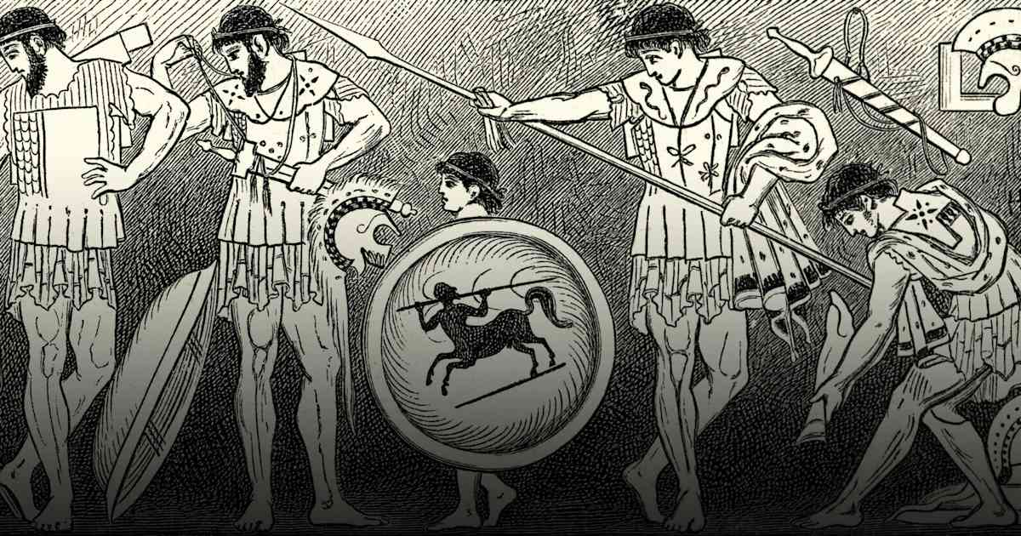
Historie
Antika
Stáří bylo často spojováno s moudrostí, zkušeností a autoritou, ale zároveň se někdy vnímalo jako období slabosti a úpadku fyzických sil
Například řečtí filozofové jako Sókratés nebo Platón byli ve stáří považováni za významné učitele a nositele moudrosti
Na druhou stranu někteří autoři, například Aristotelés, popisovali stáří také jako období fyzického i psychického úpadku
Sparta
Společnost byla silně orientovaná na vojenskou zdatnost a fyzickou sílu
Velký důraz se kladl na mladé a silné bojovníky
Přesto měli starší muži významnou roli například v radě starších Gerúsia, která rozhodovala o důležitých otázkách státu
Gerúsia (z řeckého geron = stařec)

Slide 4
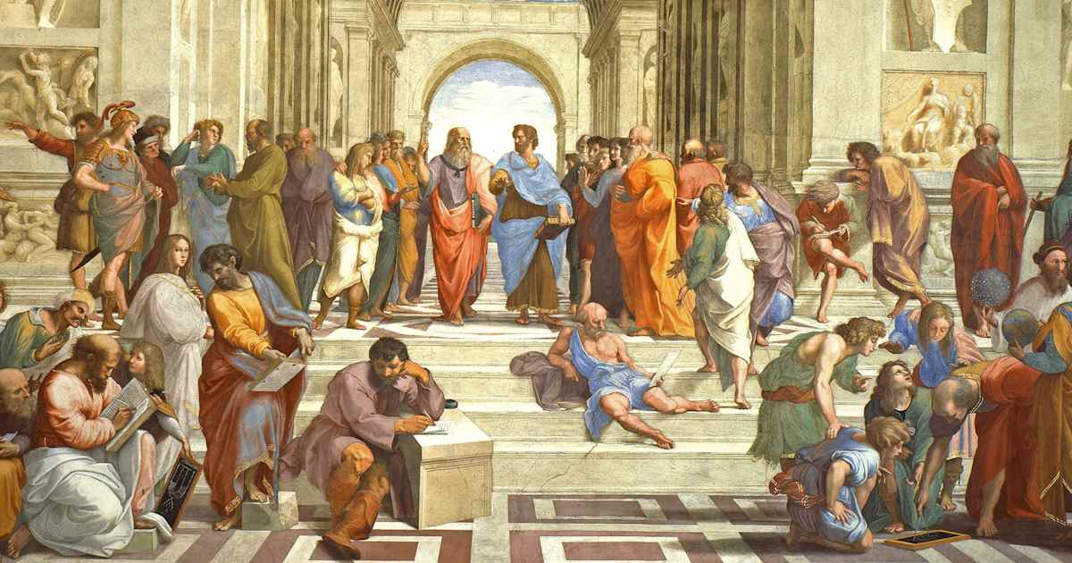
Historie
Athény
Starší muži mohli zastávat významné politické a veřejné funkce
Zkušenosti a věk byly často spojovány s autoritou při rozhodování
Například v některých úřadech nebo radách byl vyšší věk považován za výhodu, protože znamenal více životních zkušeností
Středověk
Stáří bylo často spojováno s autoritu v rodině a komunitě
Starší členové rodiny rozhodovali o majetku, sňatcích nebo důležitých rodinných otázkách
V některých komunitách byli starší lidé také nositeli tradic, znalostí a náboženských hodnot

Slide 5
Moderní doba
S rozvojem průmyslové společnosti vznikla nová sociální kategorie: důchodci
Zavedení důchodových systémů, například v Německu za vlády Otto von Bismarck na konci 19. století, znamenalo, že stáří začalo být spojováno s obdobím odchodu z pracovního života
To změnilo i postavení seniorů ve společnosti – z aktivních členů rodiny se častěji stávali lidé závislí na sociálním systému

Slide 6
Postavení seniorů současnosti
Důraz na produktivitu a výkon
Riziko izolace a osamělosti
Institucionalizace péče (domovy pro seniory)
Demografické stárnutí populace - představuje výzvu pro sociální a zdravotní systémy

Slide 7
Biologické vs. Sociální stáří
Biologické stáří – fyzické změny organismu - snížení fyzické síly, pomalejší regenerace těla, změny ve fungování orgánů nebo vyšší náchylnost k nemocem
Psychologické stáří – změny v myšlení, paměti, emocích a osobnosti
Sociální stáří – společenská role, důchod, status – odchod do důchodu
Stáří není jen věk – je to kulturně podmíněný jev

Slide 8
Co je antropologie smrti
Zabývá se tím, jak různé kultury a společnosti chápou smrt, umírání a pohřební rituály​
Sleduje pohřební rituály ( Egypt – mumifikování, Bali – barevný pohřeb)​
Sleduje, jak se přístup ke smrti měnil v průběhu historie, od pravěku až po současnost ​
Velmi důležitá pro pochopení lidské kultury, a jak se s ní vyrovnávají​

Slide 9
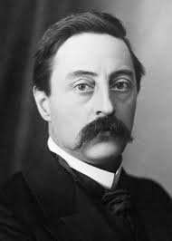
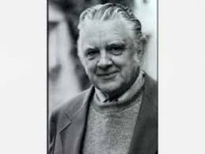
Smrt jako přechodový rituál
Smrt jako jeden z nejvýznamnějších „rituálů přechodu“
Arnold van Gennep
autor knihy Les Rites de Passage (1909)
popsal tři fáze: odloučení – mezistav – začlenění
Victor Turner
rozvinul pojem liminalita (stav „mezi“)
zdůraznil význam rituálů pro soudržnost společnosti

Slide 10
Historie smrti
V pravěku často pohřbívaly své mrtvé spolu s předměty jako byli nástroje či ozdoby ​
Ve středověku byla smrt běžnou součástí života ( nemoci, hlad, války) =přítomna v umění a náboženství ​
Morová epidemie (14. Století), Husitské války ( 15.století)​
Tanec smrti =připomínal lidem že smrt si nakonec přijde pro každého ​
V novověku se změnilo vnímání smrti a více se přesunulo do soukromí rodiny a zdravotnických institucí ​

Slide 11
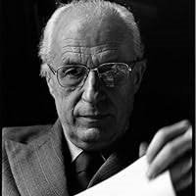
Historický vývoj vztahu ke smrti
Philippe Ariès​
autor knihy Dějiny smrti​
ukázal, že vztah ke smrti se v historii proměňuje​
ve středověku byla smrt přirozenou součástí života​
moderní společnost smrt spíše vytěsňuje​

Slide 12
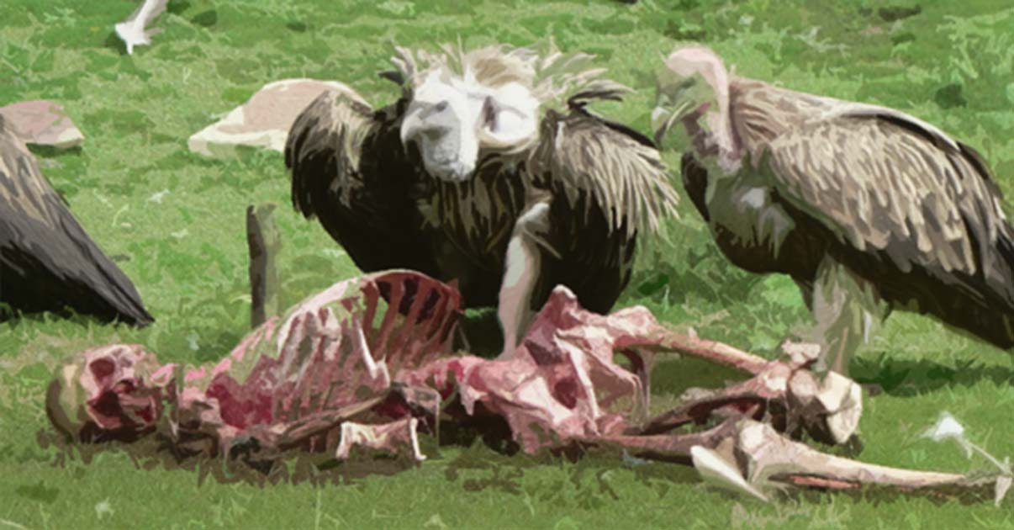
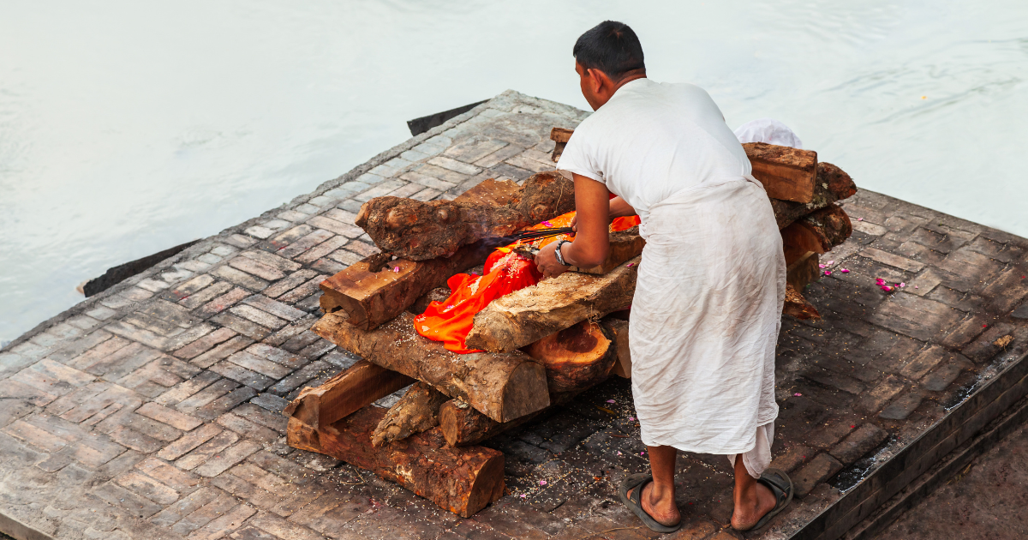
Pohřební rituály ve světě
Tibetský „nebeský pohřeb“
Hinduistická kremace

Slide 13
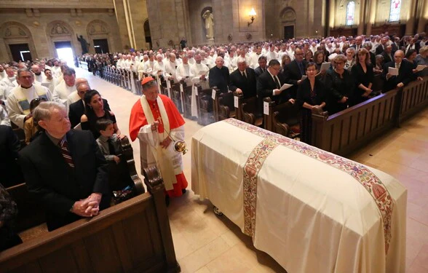
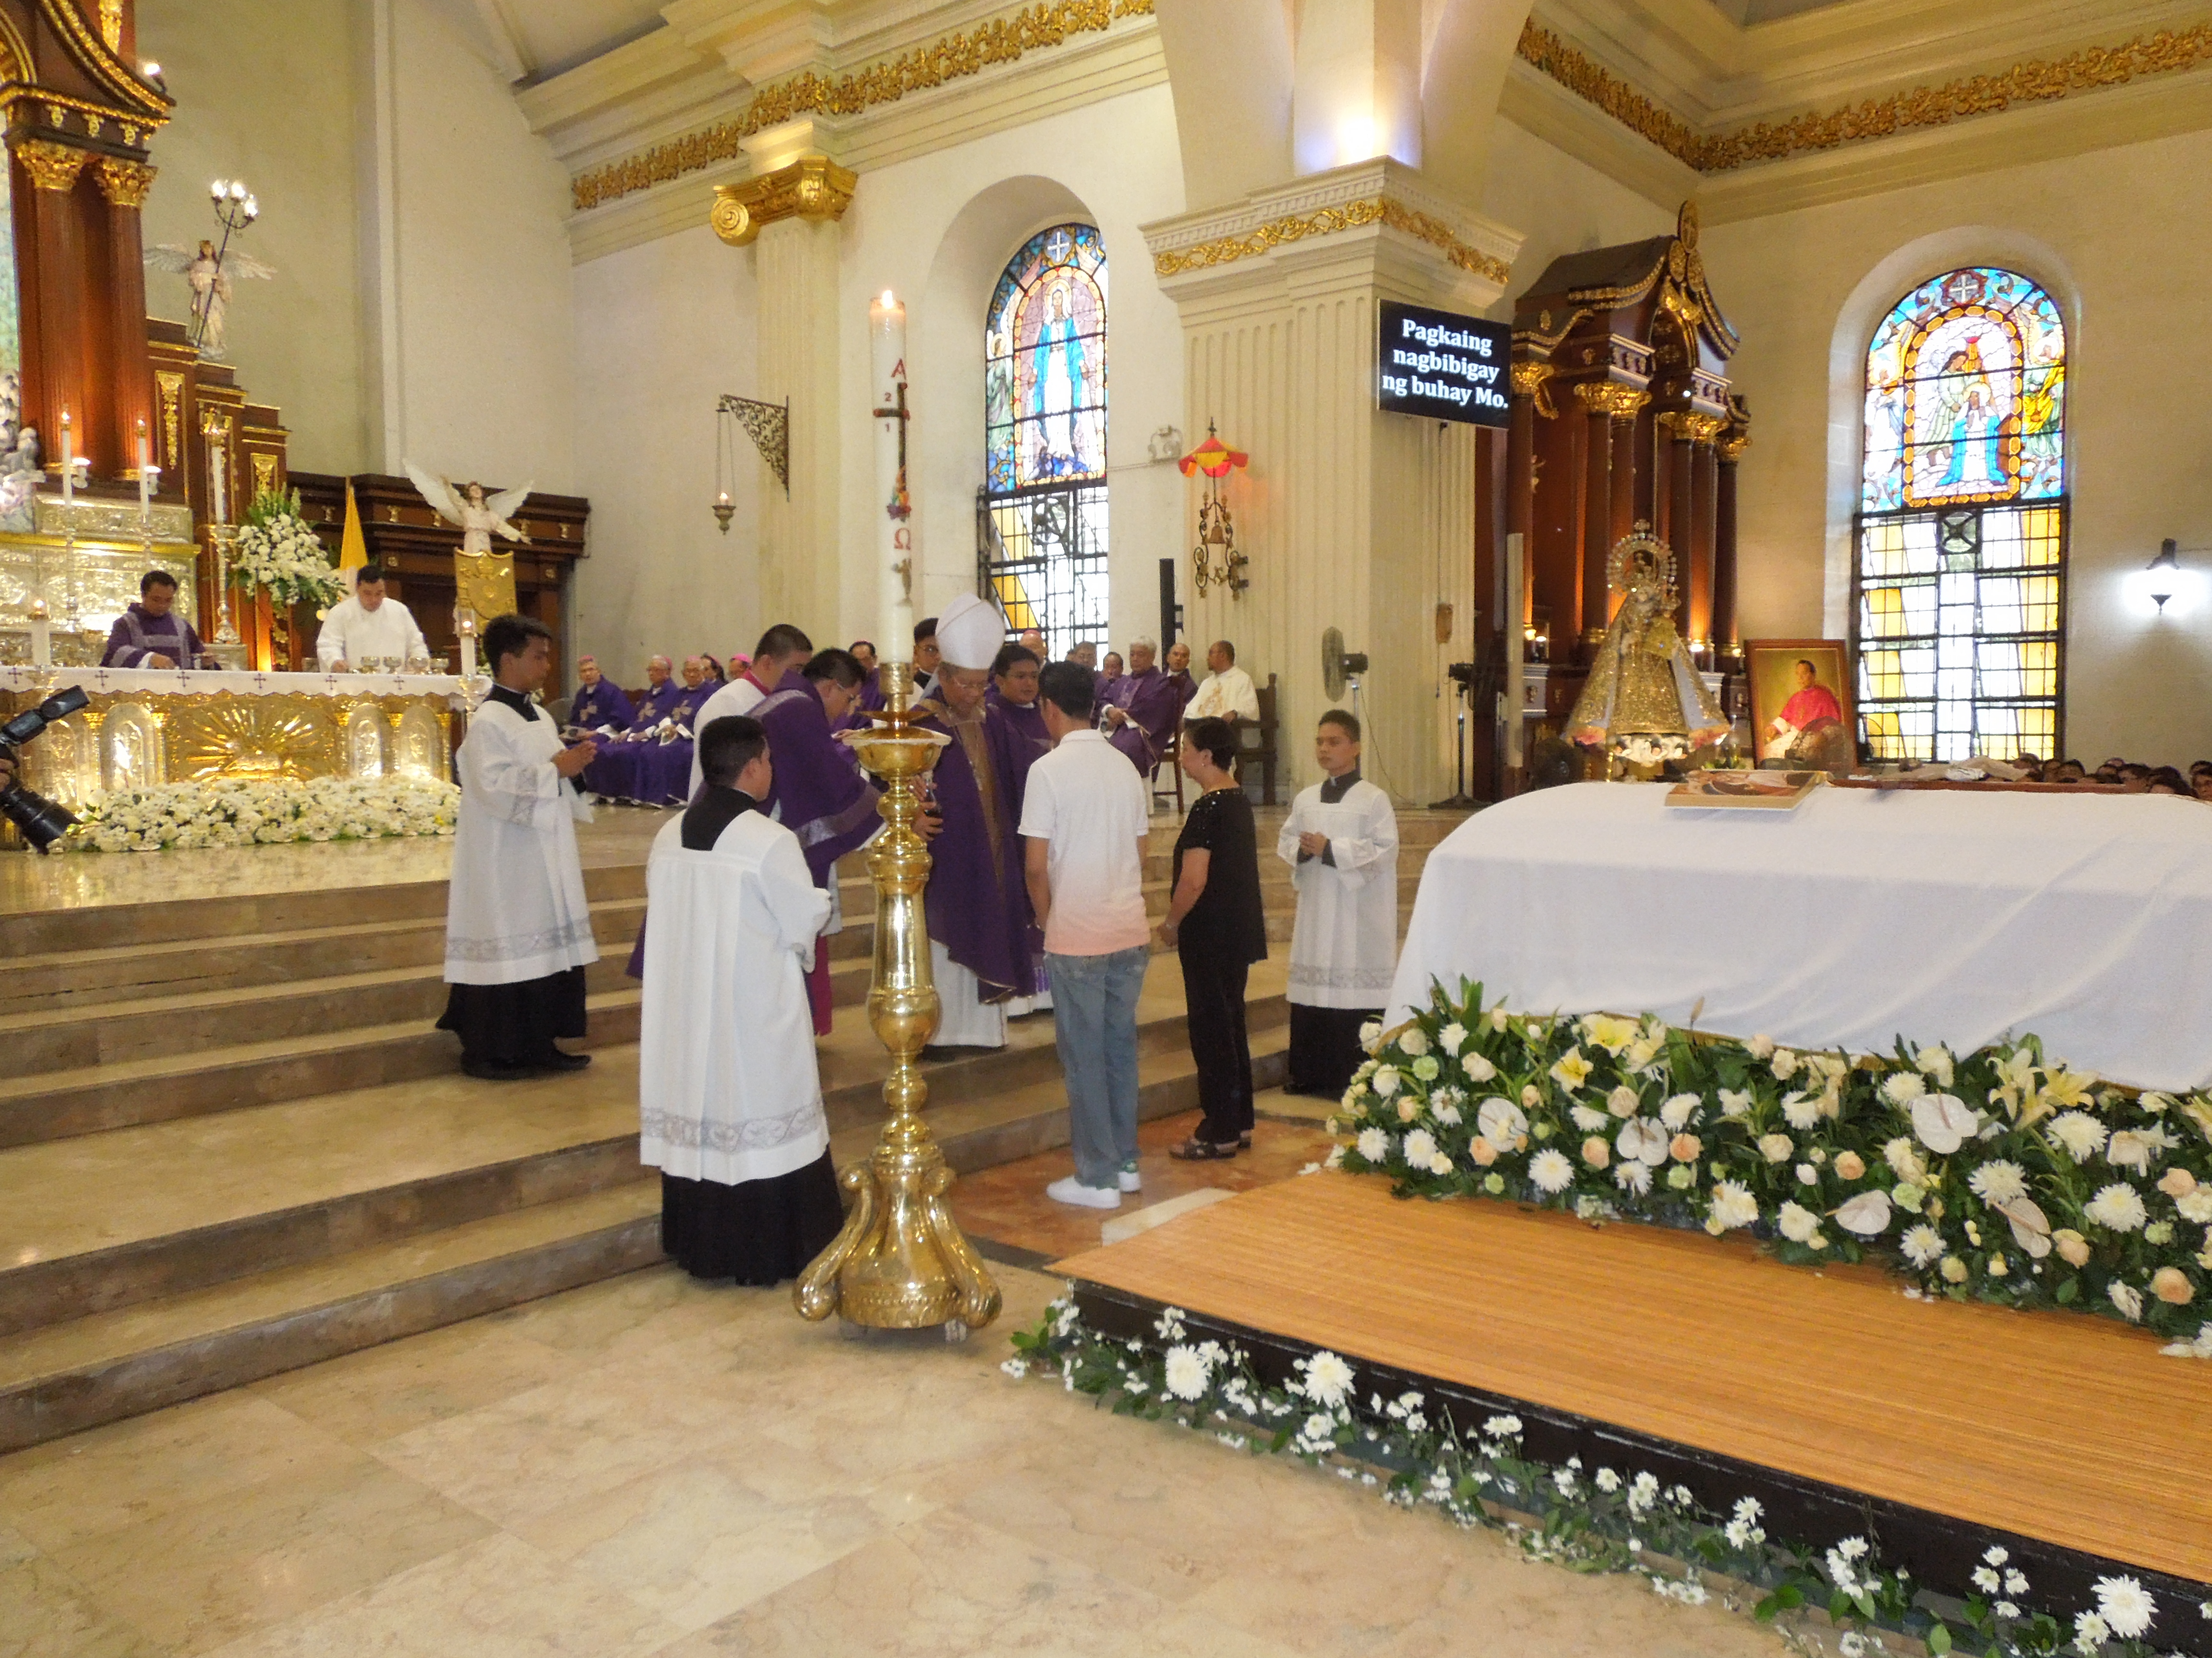
Pohřební rituály ve světě
Křesťanský pohřeb do země
Mexický Día de los Muertos

Slide 14
Truchlení a jeho kulturní podoby
Veřejné vs. soukromé truchlení
Délka smutku se liší podle kultury
Specifické oblečení (např. černá barva v Evropě)
Symbolické projevy (svíčky, modlitby, výročí)

Slide 15
Truchlení v různých zemích
Mexiko
Tibet
Ghana
Pojetí: Smrt není vnímaná jako konec, ale jako přirozený koloběh
Rituál: Staví se bohaté oltáře s jídlem a květinami
Hřbitovy se mění v místa oslav a pikniků
Cíl: Udržet živé spojení s mrtvými
Pojetí: Tělo je po smrti vnímáno jako prázdná schránka, duše se již reinkarnovala
Rituál: Ostatky jsou vyneseny do hor a nabídnuty supům
Cíl: Poslední projev milosrdenství zesnulého, které svým tělem nakrmí jiné živé bytosti
Pojetí: Pohřeb je nejvýznamnější společenskou událostí
Rituál: Zesnulí jsou pohřbívání v designových rakví
Cíl: Důstojný a viditelný přechod do světa předků

Slide 16
Smrt v moderní společnosti
Medicinalizace smrti (nemocnice)
Oddělení smrti od běžného života
Hospicová péče
Debata o eutanazii

Slide 17
Stárnutí populace
Prodlužování délky života
Nízká porodnost
Ekonomické a sociální dopady
Potřeba mezigenerační solidarity

Slide 18
Závěr
Stáří i smrt jsou univerzální součástí lidského života
Každá kultura je však chápe jinak
Antropologie pomáhá porozumět těmto rozdílům
Respekt podporuje empatii a toleranci

Slide 20
1. Co sleduje antropologie stáří?
A) Postavení seniorů ve společnosti ✅ B) Výhradně biologické změny lidského těla ve stáří C) Pouze vývoj dětské populace ve společnosti D) Historii zdravotnictví v různých státech
2. Co byla Gerúsia?
A) Náboženský chrám ve starověkém Řecku B) Rada starších ve starověké Spartě ✅ C) Vojenský výcvik mladých spartských bojovníků D) Athénské shromáždění obchodníků a řemeslníků
3. Kde mohli starší muži zastávat významné politické a veřejné funkce?
A) Sparta B) Athény ✅ C) Řím D) Babylon

Slide 21
4. Kdy se v Německu zavedl důchodový systém? A) Ve starověkém Římě B) Na počátku 18. století C) Na konci 19. století ✅ D) V roce 1950
5. Jaké stáří zkoumá změny v myšlení, paměti, emocích a osobnosti?
A) Biologické stáří B) Psychologické stáří ✅ C) Sociální stáří D) Chronologické stáří
6. Kdo rozvinul pojem liminalita?
A) Émile Durkheim
B)Margaret Mead C) Arnold van Gennep D) Victor Turner ✅

Slide 22
7. Co byl tanec smrti?
A) Náboženský obřad k uctění mrtvých B) Lidový slavnostní tanec oslavující úrodu C) Připomínal, že si smrt nakonec přijde pro každého ✅ D) Styl hudebního a divadelního vystoupení v renesanci
8. Obrázek Mexický Día de los Muertos Co znázorňuje tento obrázek?
A) Mexický Día de los Muertos ✅ B) Tibetský nebeský pohřeb C) Hinduistická kremace D) Křesťanský pohřeb do země
9. Kde se hřbitovy mění v místa oslav a pikniků?
A) Ghana B) Peru C) Tibet D) Mexiko ✅

Slide 23
10. Co je to eutanazie?
A) Úmyslné ukončení života člověka za účelem zmírnění jeho utrpení ✅ B) Lékařský zákrok k prodloužení života pacienta C) Psychologická terapie pro starší osoby D) Postup při rehabilitaci po těžkém úrazu

